Slide 1
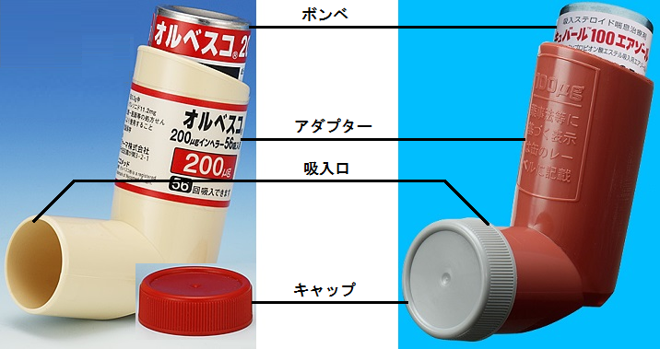
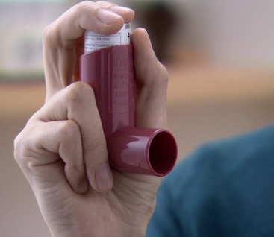
吸入手順・評価票
定量噴霧タイプ(オルベスコ(オ)・キュバール(キ))
デバイス各部位の名称と注意点
※初めて使う場合は、マジックで
開始日を記入し、空うちを行います。
（キは2回、オは3回）
※背筋を伸ばして胸をはり、まっすぐ
前を向きます。
※1週間に1回はアダプターを外して
水洗いします。（キのみ）
操作方法 | ポイント
①薬の準備 | □ 残量を確認します。 □ ボンベが上になるように 持ちます。 □ キャップをあけます。 □ ボンベに手を添えて構えます。
②息吐き | □ 息を吐いてから吸入口を 歯の間に軽くくわえ、くちびる でしっかり包みます。
③吸入 | □ 息をゆっくり吸いながら、 ボンベを押し、薬剤を 「ゆっくり、深く」吸い込みます。
④息止め | □ 苦しくない程度（5秒程度）で 息止めします。
⑤息吐き | □ 息をゆっくり吐き出します。
⑥後片付け | □ 吸入口を拭いて、キャップを 閉めます。
⑦うがい | □ ブクブク：くちの中、 ガラガラ：のど、の各3回ずつ を目安にうがいをします。
2018年 埼玉吸入療法サポートネットワーク v180114

